Slide 1
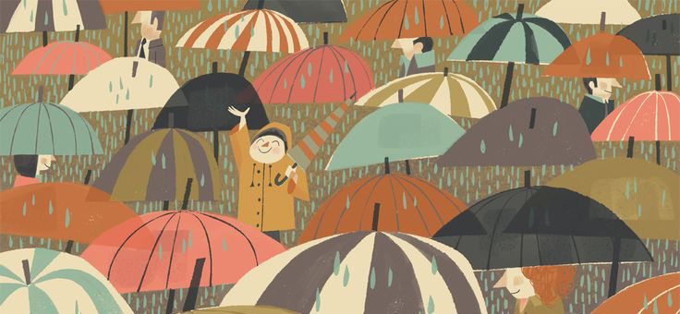
Аутизм не вирок
Діти дощу

Slide 2
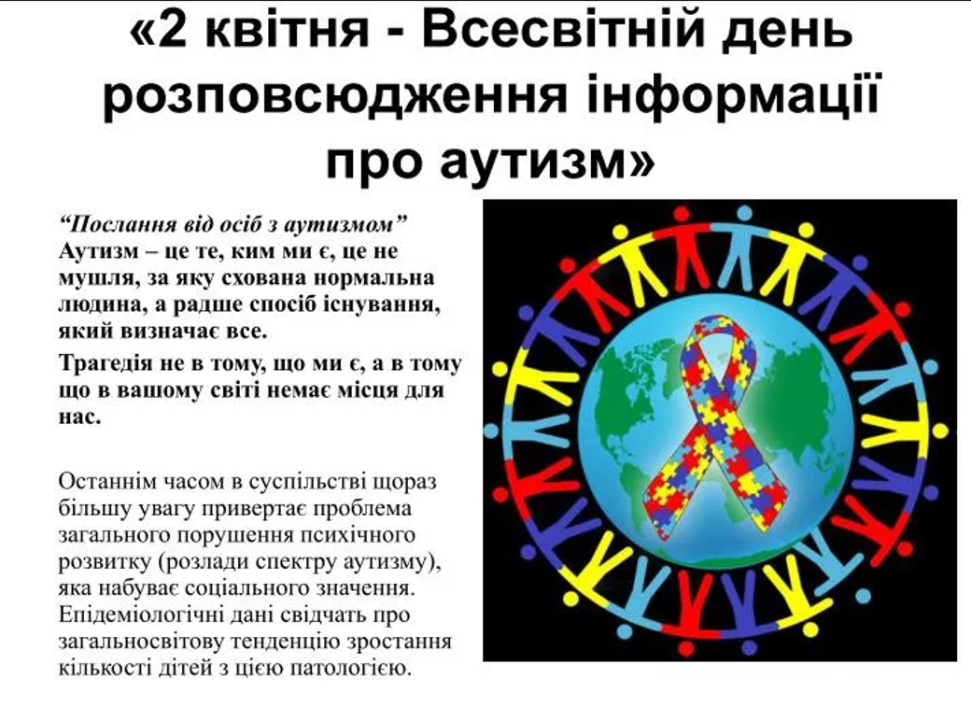

Slide 3
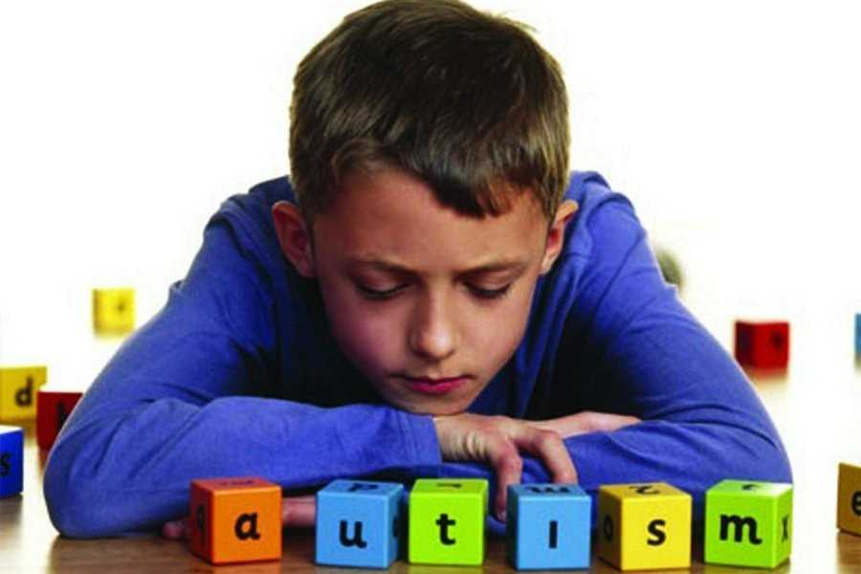
Аутизм – важкий психічний розлад, крайня форма самоізоляції. Виражається у відході контактів з дійсністю, бідністю вираження емоцій.

Slide 4
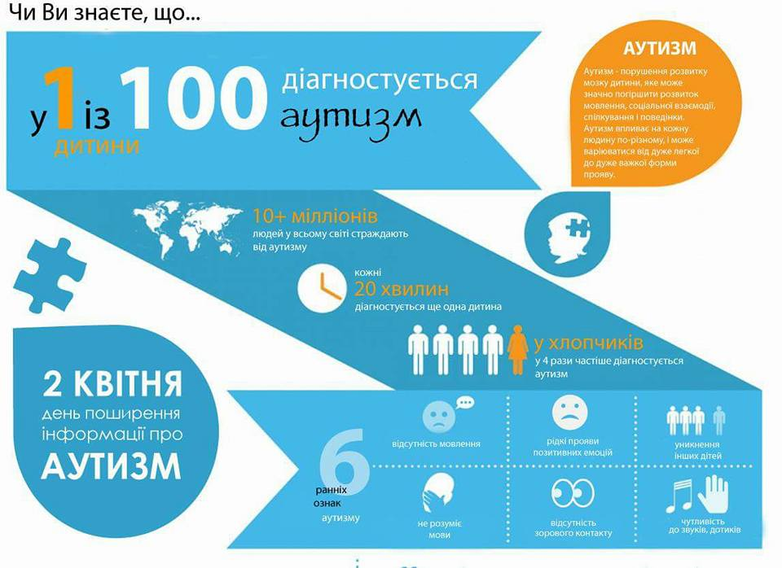

Slide 5
Напрямки роботи педагогів
допомогти дитині адаптуватися до нового соціального середовища
виробити навички спілкування
навчити новим способам взаємодії з іншими дітьми, дорослими
розвинути вміння помічати і реагувати на зовнішні зміни середовища
скоригувати негативні протестні реакції, які часто супроводжують їх поведінку
підвищення якості життя та функціональної незалежності аутиста

Slide 6

Основні принципи структурованого навчання
Заняття будуються, виходячи з інтересів дитини
Послідовність у своїх діях
Будь-яке завдання, прохання чи гра потребують завершення, що вимагає строгості в діях дорослого
Від простого до складного
Багаторазове повторення
Принцип наочності в навчанні з подальшим перенесенням
зорового образу (сприйняття) в словесну форму (слухове сприйняття)

Slide 7
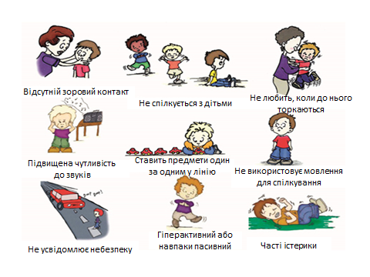

Slide 8
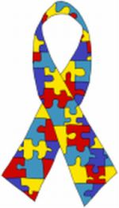
Тріада порушень
якісне погіршення в сфері соціальної взаємодії;
якісне погіршення в сфері вербальної і невербальної комунікації і в сфері уяви;
вкрай обмежений репертуар видів активності і інтересів.

Slide 9
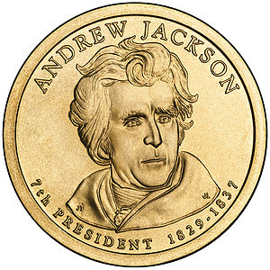

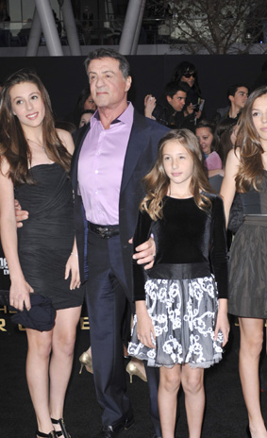
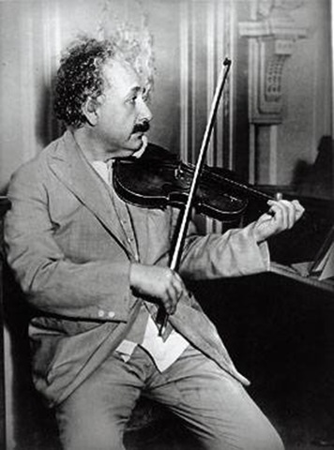
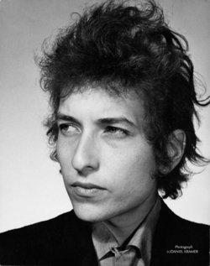
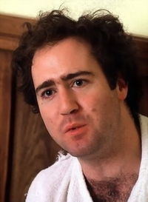
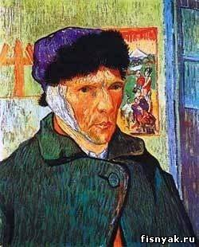
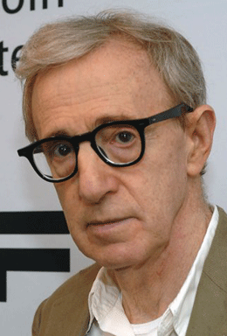

Ендрю Джексон
Кортні Лав
Сильвестр Сталлоне
Альберт Ейнштейн
Боб Ділан
Енді Кауфман
Вуді Аллен
Вінсент Ван Гог
Білл Гейтс

Slide 10





Slide 11
Дотримуйтесь таких правил:
Ураховуйте те, що діти з РАС можуть відмовитися виконувати завдання або ігнорувати запропоновані їм види діяльності.
Підходьте гнучко до організації та проведення корекційних занять коментуйте всі дії під час заняття з тим рівнем емоційності, який є прийнятним для дитини, контролюйте силу свого голосу.
Уникайте різких рухів зберігайте спокій у будь-яких проявах неадекватної, агресивної поведінки дитини аналізуйте та намагайтеся зрозуміти різні емоційні реакції, прояви поведінки дитини повторюйте стереотипні дії, що сприятиме налагодженню взаємодії між дорослим і дитиною.

Slide 12
Слід пам’ятати про п’ять «не»:
Не говорити голосно.
Не робити різких рухів.
Не дивитись пильно в очі дитині.
Не звертатись прямо до дитини.
Не бути занадто активним і нав’язливим.

Slide 13


Slide 14


